Slide 1
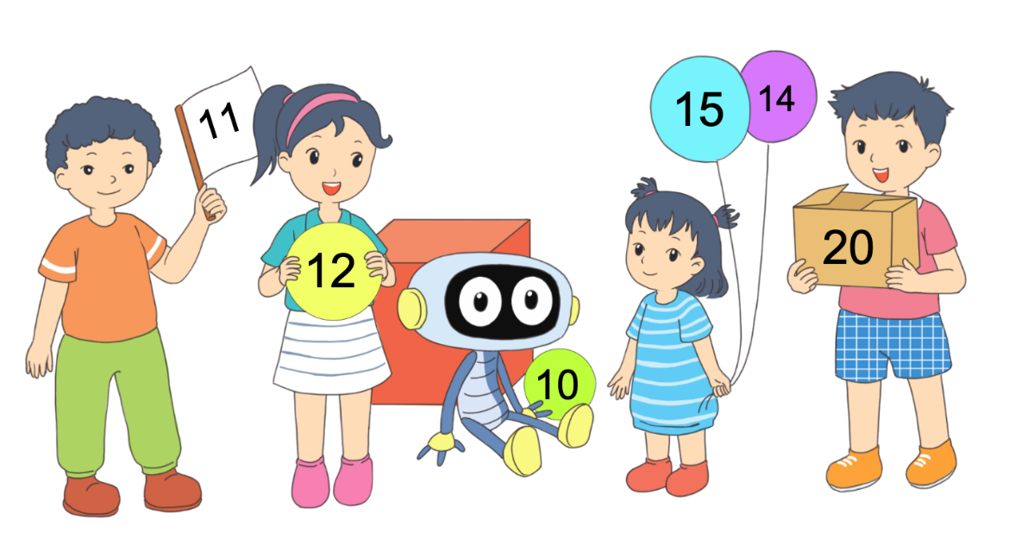
TOÁN
Notes:
GV có thể cho HS khởi động bằng cách so sánh

Slide 2
Khởi động
Cầm hai cây bút của em và so sánh xem cây nào dài hơn, cây nào ngắn hơn?

Slide 3

Chủ đề
7
ĐỘ DÀI VÀ ĐO ĐỘ DÀI
Bài 25
DÀI HƠN, NGẮN HƠN
Trang 28/SGK

Slide 4

DÀI HƠN, NGẮN HƠN

Slide 5


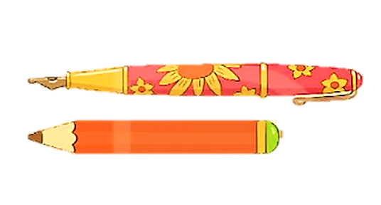
Bút mực dài hơn bút chì.
Bút chì ngắn hơn bút mực.
So sánh độ dài của hai cây bút.
Có mấy cây bút?

Slide 6
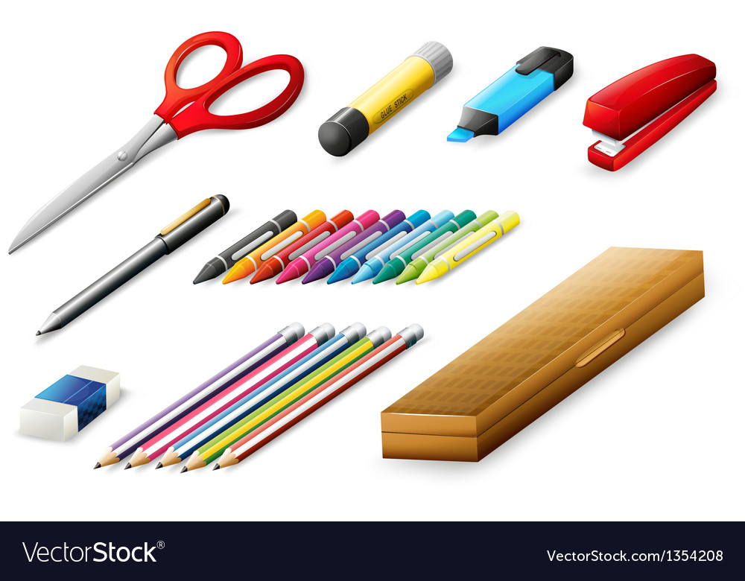
So sánh độ dài 2 vật có sẵn trên tay em.

Slide 7
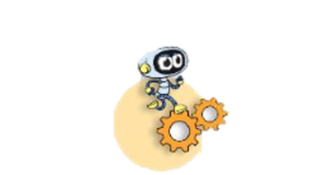


Slide 8
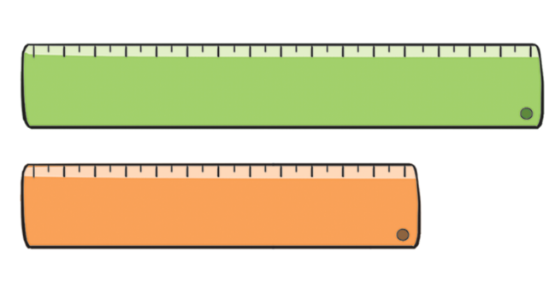
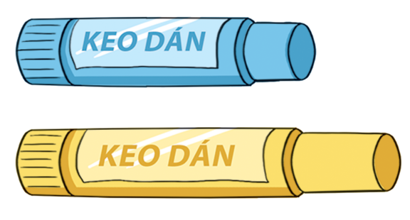
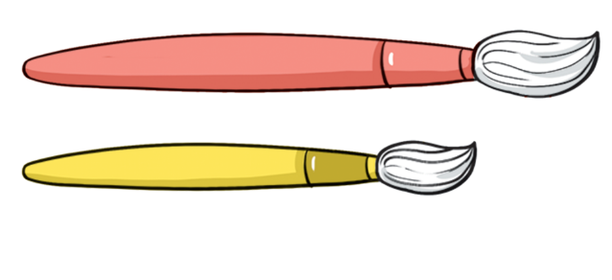
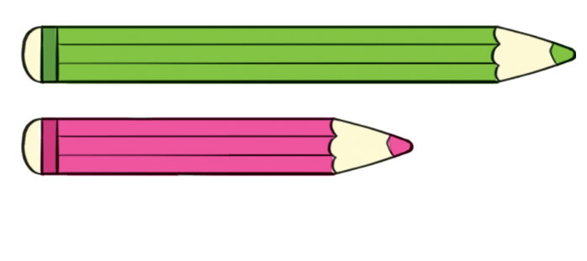
Vật nào dài hơn?
1
a)
b)
c)
d)

Slide 9

Vật nào dài hơn?
1
a)

Slide 10
Vật nào dài hơn?
1
b)

Slide 11
Vật nào dài hơn?
1
c)

Slide 12
Vật nào dài hơn?
1
d)

Slide 13
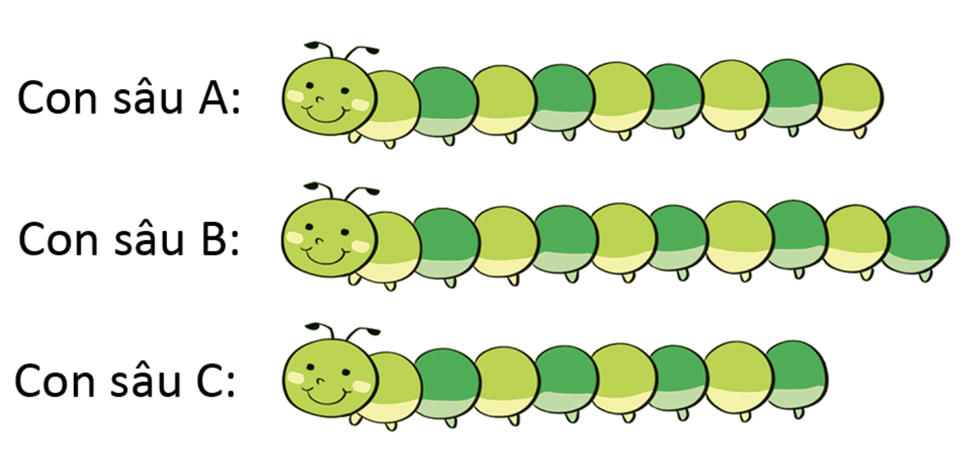
Con sâu A:
2
Con sâu nào ngắn hơn con sâu A?
Con sâu B:
Con sâu C:

Slide 14
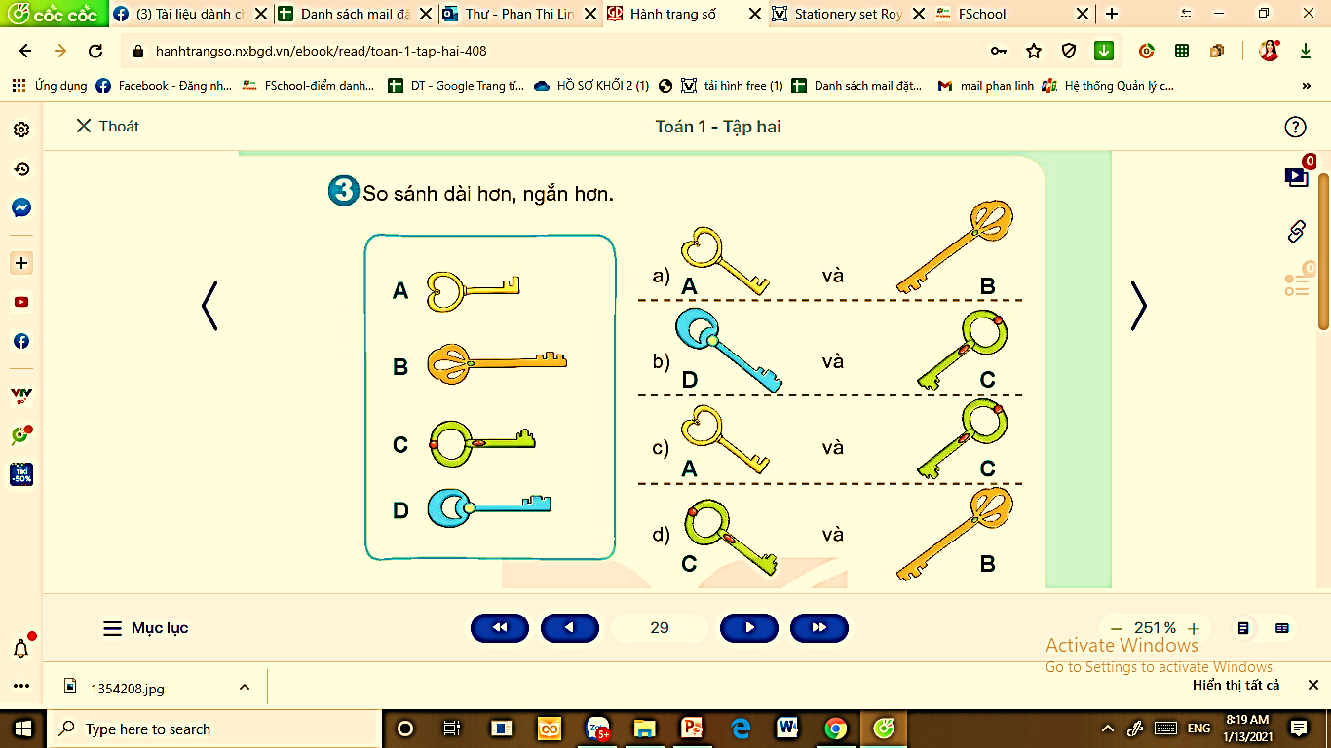
So sánh dài hơn, ngắn hơn.
3

Slide 15
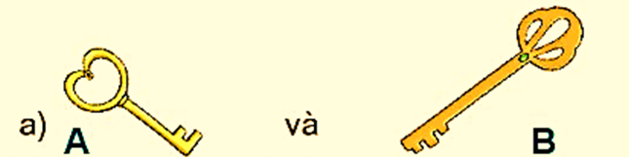
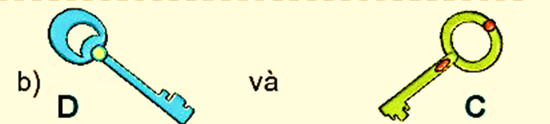
Chìa khóa A ngắn hơn chìa khóa B.
Chìa khóa B dài hơn chìa khóa A.
Chìa khóa D dài hơn chìa khóa C.
Chìa khóa C ngắn hơn chìa khóa D.

Slide 16
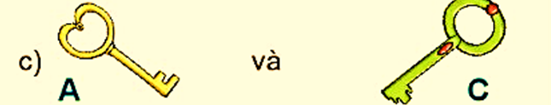
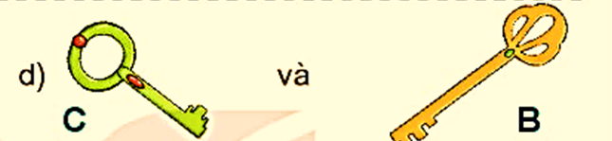
Chìa khóa A ngắn hơn chìa khóa C.
Chìa khóa C dài hơn chìa khóa A.
Chìa khóa C ngắn hơn chìa khóa B.
Chìa khóa B dài hơn chìa khóa C.

Slide 17
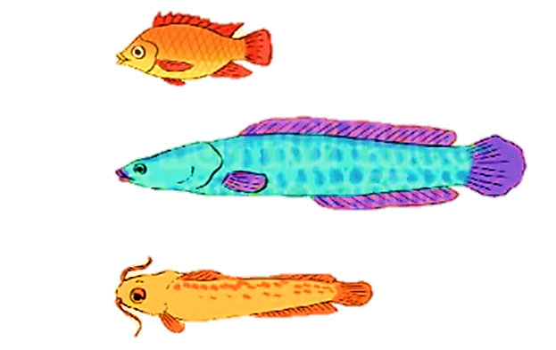
Con cá nào dài nhất? Con cá nào ngắn nhất?
4
a)
A
B
C
Notes:
Hình như là hình con chó phải k thầy cô ơi. Mn tự hình dung nhé

Slide 18

Con cá nào dài nhất? Con cá nào ngắn nhất?
4
b)
A
B
C
Notes:
Hình như là hình con chó phải k thầy cô ơi. Mn tự hình dung nhé

Slide 19
Dặn dò:
- Xem lại bài đã học
- Hoàn thành vở bài tập
- Chuẩn bị bài: Cao hơn,
thấp hơn trang 30

